Slide 1
中国电子科技集团公司
奖学金答辩
答辩人：李志圆
导 师：吴立军教授
学 号：201911081315
学 院：计算机科学与工程学院

Slide 2
目录
一、科研成果
二、未来展望

Slide 3
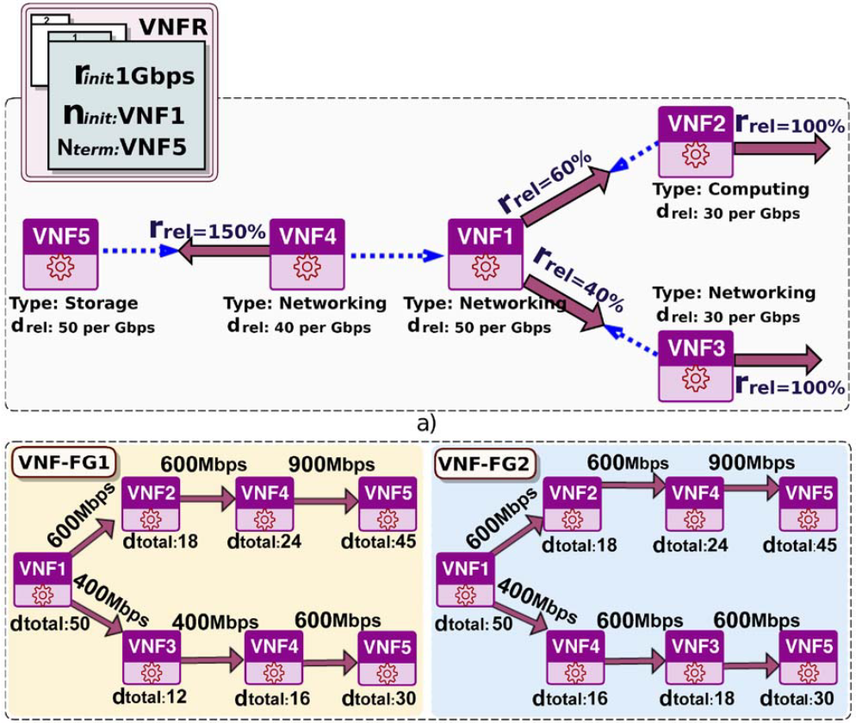
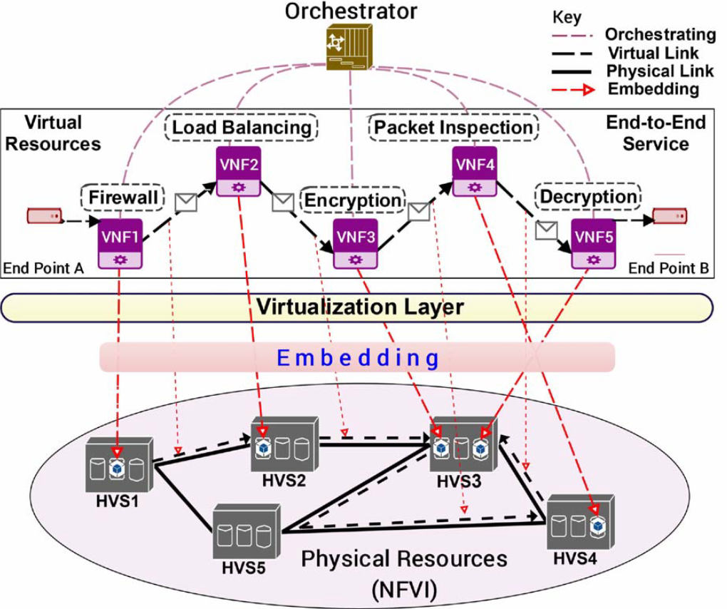
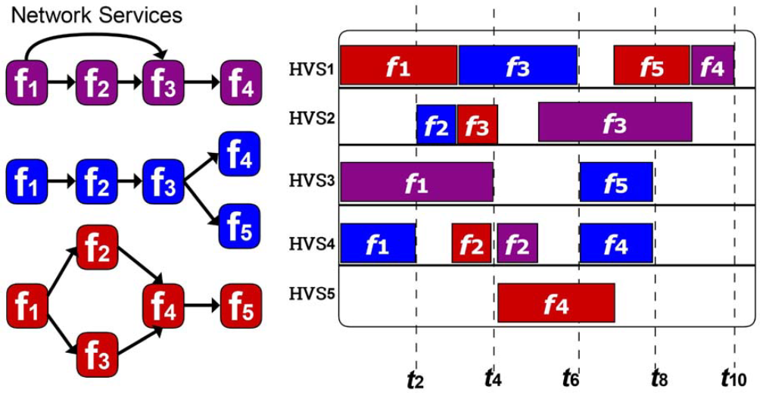
科研成果
工作一：基于机器学习的虚拟化网络的资源高效利用研究
针对NFV资源分配(即NFV-RA)问题的动态性和依赖性特点，我们提出了在线协调式的资源分配框架(OCRA)，将问题的三个阶段以在线的方式同时解决。
VNFs链合成
动态地组成VNF链，生成VNF转发图
VNFs转发图嵌入
在网络基础设施中分配VNF-FGs
VNFs调度
执行每个网络功能以使总执行时间最小化而不降低服务性能
我们将NFV-RA形式化为MIP问题，利用深度强化学习优化，将MIP问题的目标与约束设置为奖励
请求的嵌入和调度问题可以被认为是选择网络拓扑的某个子拓扑来处理服务请求，因此我们将动作设置为子图，包含节点信息(1 2 3阶段)和链路信息(1 2阶段)，因此三个阶段协调解决。

Slide 4
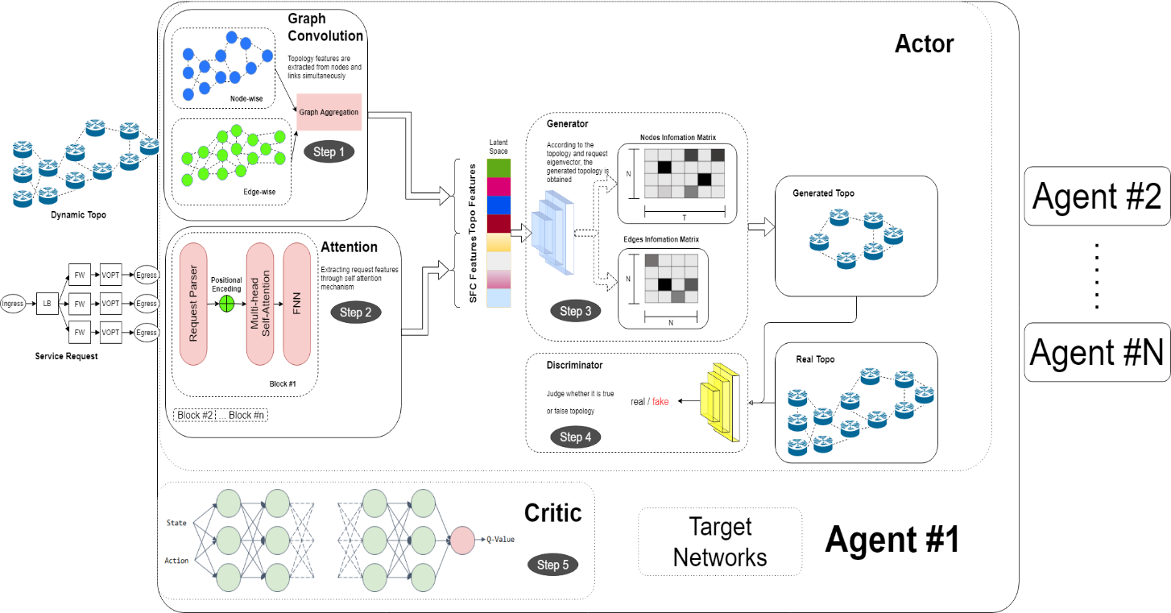
科研成果
框架结构：在线协调式资源调度框架 OCRA
将NFV-RA形式化为MIP问题，并用多智能体强化学习优化；
并行的多智能体资源分配框架；
双组件图卷积模型提取动态拓扑特征；
生成式对抗模型生成子图；
动态拓扑特征提取: 不规则的网络拓扑的空间特征是关键信息。我们使用图卷积网络（GCN）进行自动特征提取。并且我们引入双组件图卷积来显式地建模节点和边的相关性。

Slide 5
科研成果
框架结构：在线协调式资源调度框架 OCRA
将NFV-RA形式化为MIP问题，并用多智能体强化学习优化；
并行的多智能体资源分配框架；
双组件图卷积模型提取动态拓扑特征；
生成式对抗模型生成子图；
基于自注意力服务请求特征提取: SFC中各VNFs间存在一定的依赖关系，为了充分挖掘服务请求的特征，我们使用自注意力机制，将SFC序列中不同位置的VNF联系起来，以计算服务请求的表示形式。

Slide 6
科研成果
框架结构：在线协调式资源调度框架 OCRA
将NFV-RA形式化为MIP问题，并用多智能体强化学习优化；
并行的多智能体资源分配框架；
双组件图卷积模型提取动态拓扑特征；
生成式对抗模型生成子图；
生成对抗模型生成子拓扑作为动作: 智能体产生的动作为子拓扑，我们采用生成式对抗网络直接对图结构数据进行操作。

Slide 7
科研成果
框架结构：在线协调式资源调度框架 OCRA
将NFV-RA形式化为MIP问题，并用多智能体强化学习优化；
并行的多智能体资源分配框架；
双组件图卷积模型提取动态拓扑特征；
生成式对抗模型生成子图；
并行多智能体训练：我们受到A3C的启发，使用并行训练来加快训练过程，同时增强其鲁棒性。

Slide 8
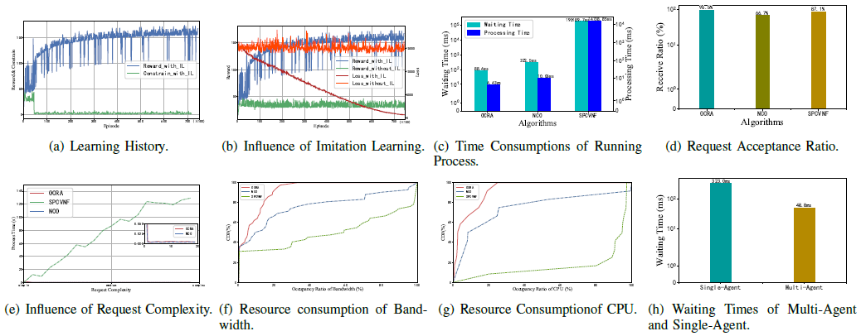
科研成果
实验验证：基于多智能体深度强化学习的资源调度
小规模网络实验结果
如图a，为训练历史
如图b，为模仿学习影响
如图c，OCRA执行时间与等待时间最短
如图d，接受率最高，为96.5%
如图e，OCRA受请求复杂度影响最小
如图f、g，资源开销最少
如图h，采用多智能体相比于单智能体可大幅减少服务等待时间

Slide 9
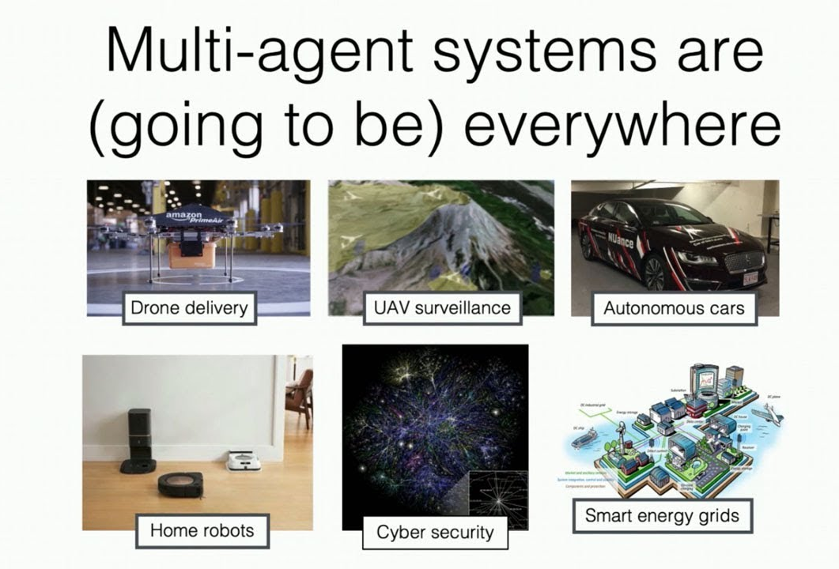
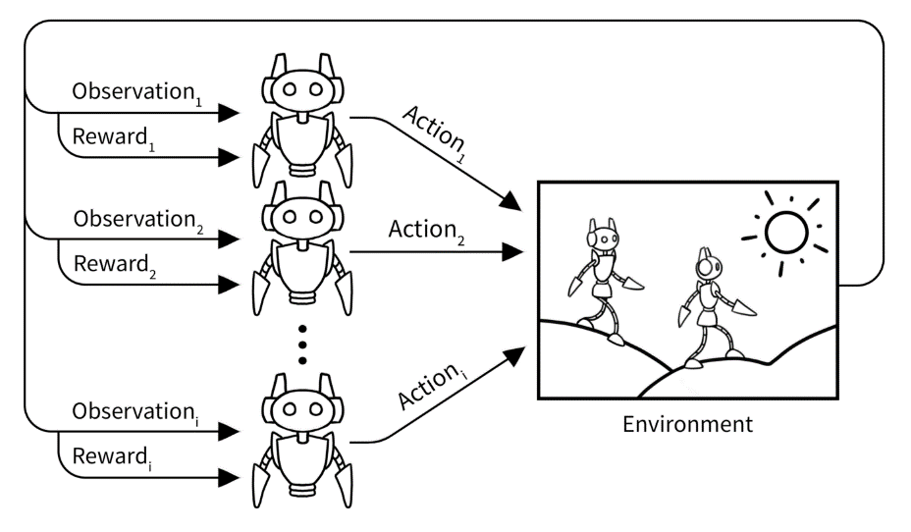
科研成果
工作二：基于推理的多智能体强化学习协调策略
尽管集中式训练和分散执行（CTDE）范式因其在协作式多智能体强化学习（MARL）领域的卓越性能而备受关注，但使用集中式学习的完全分散策略可能因Centralized-Decentralized Mismatch问题而失败。
本质上，最类似于人类合作的合作模型是一个完全分散的模型，其中智能体的策略是独立优化的，即Independent Learning（IL）。
我们提出了一种基于推理的协调MARL方法：即基于条件生成模型的个人意图建模，基于因果推断的智能体间协调

Slide 10
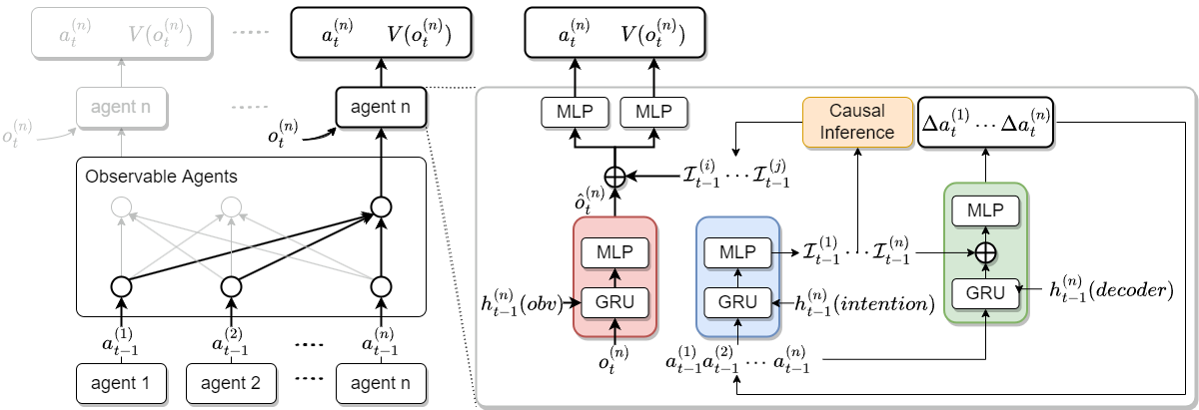
科研成果
框架结构：Deep Motor System
为了理解他人的行为，感知者必须首先观察行为，然后对其进行心理模仿，并通过镜像神经系统将观察到的行为与模仿的行为进行比较
通过了解他人意图对其策略的因果效应，将自己的策略与合作伙伴的策略相匹配

Slide 11
科研成果
论文
Z. Li et al., "Online Coordinated NFV Resource Allocation via Novel Machine Learning Techniques," in IEEE Transactions on Network and Service Management, 2022, doi: 10.1109/TNSM.2022.3205900.
专利
已申请发明专利2项：
电子科技大学.一种NFV资源调度方法、装置以及系统.
电子科技大学.一种基于生成对抗网络的虚拟网络映射方法及装置.

Slide 12
未来展望
网络资源高效调度
利用AI等先进技术提升网络的“自配置、自优化”能力，为用户提供高速率、高可靠、低时延的新型网络服务。
机器智能化
帮助多智能体人工智能等信息技术与机器人(无人机等)技术加速融合，提升智能水平及自主可控能力
赴外联培
有幸得到国家留学基金委(CSC)的资助，将前往芬兰阿尔托大学进行为期一年的联合培养。回国后将继续致力于智能化发展。

Slide 13
谢 谢！

